Slide 1


PPT模板下载：www.1ppt.com/moban/ 行业PPT模板：www.1ppt.com/hangye/
节日PPT模板：www.1ppt.com/jieri/ PPT素材下载：www.1ppt.com/sucai/
PPT背景图片：www.1ppt.com/beijing/ PPT图表下载：www.1ppt.com/tubiao/
优秀PPT下载：www.1ppt.com/xiazai/ PPT教程： www.1ppt.com/powerpoint/
Word教程： www.1ppt.com/word/ Excel教程：www.1ppt.com/excel/
资料下载：www.1ppt.com/ziliao/ PPT课件下载：www.1ppt.com/kejian/
范文下载：www.1ppt.com/fanwen/ 试卷下载：www.1ppt.com/shiti/
教案下载：www.1ppt.com/jiaoan/ PPT论坛：www.1ppt.cn
: 数据库开发之原生SQL
第
2
季
SQL查询知识储备
主讲人：王进
跟着王进老师学python之django篇
Life is short . You need python .

Slide 2

目录/Contents
01
认识SQL查询
02
SQL查询基础练习
03
聚合函数
04
分组查询
05
嵌套查询
06
连接查询

Slide 3
PPT模板下载：www.1ppt.com/moban/ 行业PPT模板：www.1ppt.com/hangye/
节日PPT模板：www.1ppt.com/jieri/ PPT素材下载：www.1ppt.com/sucai/
PPT背景图片：www.1ppt.com/beijing/ PPT图表下载：www.1ppt.com/tubiao/
优秀PPT下载：www.1ppt.com/xiazai/ PPT教程： www.1ppt.com/powerpoint/
Word教程： www.1ppt.com/word/ Excel教程：www.1ppt.com/excel/
资料下载：www.1ppt.com/ziliao/ PPT课件下载：www.1ppt.com/kejian/
范文下载：www.1ppt.com/fanwen/ 试卷下载：www.1ppt.com/shiti/
教案下载：www.1ppt.com/jiaoan/ PPT论坛：www.1ppt.cn
: 数据库开发之原生SQL
第
2
季
认识SQL查询
主讲人：王进
跟着王进老师学python之django篇
Life is short . You need python .

Slide 4
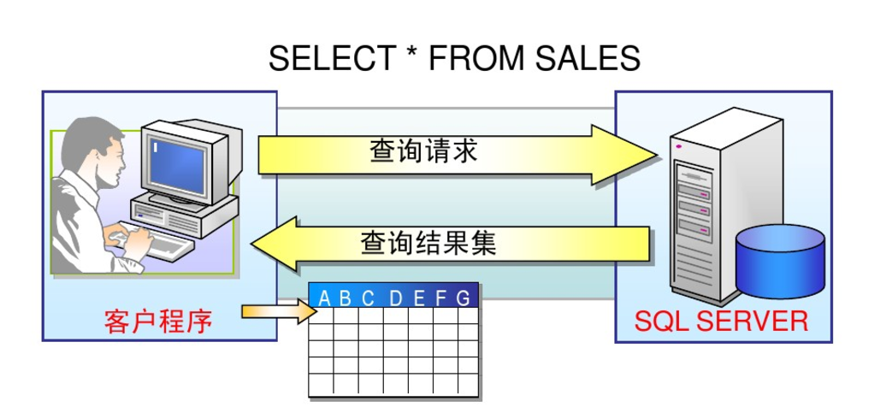
SQL查询

Slide 5
SQL查询语句的发展史
在70年代初，埃德加·弗兰克·科德（Edgar Frank Codd，1923－2003）首先提出了关系模型。70年代中期，IBM公司在研制 SYSTEM R关系数据库管理系统中研制了SQL语言，最早的SQL语言(叫SEQUEL2)是在1976 年 11 月的IBM Journal of R&D上公布的。
1979年ORACLE公司首先提供商用的SQL，IBM公司在DB2 和SQL/DS数据库系统中也实现了SQL。 1986年10月，美国ANSI采用SQL作为关系数据库管理系统的标准语言(ANSI X3. 135-1986)，后为国际标准化组织(ISO)采纳为国际标准。

Slide 6

SQL标准发展史
1986年，ANSI X3.135-1986，ISO/IEC 9075:1986，SQL-86
1989年，ANSI X3.135-1989，ISO/IEC 9075:1989，SQL-89
1992年，ANSI X3.135-1992，ISO/IEC 9075:1992，SQL-92（SQL2）
1999年，ISO/IEC 9075:1999，SQL:1999（SQL3）
2003年，ISO/IEC 9075:2003，SQL:2003
2008年，ISO/IEC 9075:2008，SQL:2008
2011年，ISO/IEC 9075:2011，SQL:2011

Slide 7
SQL查询基本架构
Select----查询什么，列筛选， 其中*表示所有列
From ----在哪些表查询，主要连接要查询的表名称
Where----满足什么条件，行筛选

Slide 8
PPT模板下载：www.1ppt.com/moban/ 行业PPT模板：www.1ppt.com/hangye/
节日PPT模板：www.1ppt.com/jieri/ PPT素材下载：www.1ppt.com/sucai/
PPT背景图片：www.1ppt.com/beijing/ PPT图表下载：www.1ppt.com/tubiao/
优秀PPT下载：www.1ppt.com/xiazai/ PPT教程： www.1ppt.com/powerpoint/
Word教程： www.1ppt.com/word/ Excel教程：www.1ppt.com/excel/
资料下载：www.1ppt.com/ziliao/ PPT课件下载：www.1ppt.com/kejian/
范文下载：www.1ppt.com/fanwen/ 试卷下载：www.1ppt.com/shiti/
教案下载：www.1ppt.com/jiaoan/ PPT论坛：www.1ppt.cn
: 数据库开发之原生SQL
第
2
季
准备SQL查询数据
主讲人：王进
跟着王进老师学python之django篇
Life is short . You need python .

Slide 9
示例数据库---Library DB
BorrowBook
ID，学号，书号，结束时间，归还时间
Student
Book
学号，姓名，年龄
性别，手机号码，邮箱
书号，书名，类别，作者，出版社，价格，入库量
BookType
Press
Author
类别ID
类别名称
编号，名称，地址，电话，所在城市等
编号，姓名，地址，电话，所在城市等

Slide 10
PPT模板下载：www.1ppt.com/moban/ 行业PPT模板：www.1ppt.com/hangye/
节日PPT模板：www.1ppt.com/jieri/ PPT素材下载：www.1ppt.com/sucai/
PPT背景图片：www.1ppt.com/beijing/ PPT图表下载：www.1ppt.com/tubiao/
优秀PPT下载：www.1ppt.com/xiazai/ PPT教程： www.1ppt.com/powerpoint/
Word教程： www.1ppt.com/word/ Excel教程：www.1ppt.com/excel/
资料下载：www.1ppt.com/ziliao/ PPT课件下载：www.1ppt.com/kejian/
范文下载：www.1ppt.com/fanwen/ 试卷下载：www.1ppt.com/shiti/
教案下载：www.1ppt.com/jiaoan/ PPT论坛：www.1ppt.cn
: 数据库开发之原生SQL
第
2
季
SQL查询基础练习(上)
主讲人：王进
跟着王进老师学python之django篇
Life is short . You need python .

Slide 11

演示：
查询出姓名为“陈鹏”的学号、手机号码和邮箱地址
查询出姓名不是“陈鹏”的学生的所有信息
查询出学生年龄介于20到30间的学生学号和姓名
查询哪些学生没有填写“性别”信息
查询出“陈鹏”,”Alice”,”Bob”的学号，年龄

Slide 12
PPT模板下载：www.1ppt.com/moban/ 行业PPT模板：www.1ppt.com/hangye/
节日PPT模板：www.1ppt.com/jieri/ PPT素材下载：www.1ppt.com/sucai/
PPT背景图片：www.1ppt.com/beijing/ PPT图表下载：www.1ppt.com/tubiao/
优秀PPT下载：www.1ppt.com/xiazai/ PPT教程： www.1ppt.com/powerpoint/
Word教程： www.1ppt.com/word/ Excel教程：www.1ppt.com/excel/
资料下载：www.1ppt.com/ziliao/ PPT课件下载：www.1ppt.com/kejian/
范文下载：www.1ppt.com/fanwen/ 试卷下载：www.1ppt.com/shiti/
教案下载：www.1ppt.com/jiaoan/ PPT论坛：www.1ppt.cn
: 数据库开发之原生SQL
第
2
季
SQL查询基础练习(下)
主讲人：王进
跟着王进老师学python之django篇
Life is short . You need python .

Slide 13
运算符
比较运算符：=,!=,>,<,>=,<=,<>,!>,!<
逻辑运算符：AND，OR , NOT
特殊运算符 : Between--And--, In, Like

Slide 14
演示：
查询出所有姓“陈”的学生
查询出手机号码134或者135开头，倒数第四位为4或者5的学生姓名
查询出借过书的同学的学号
对Student表按照年龄升序排序，如果年龄一样，女生排在男生前面
查询出Student表中的前5行记录

Slide 15
PPT模板下载：www.1ppt.com/moban/ 行业PPT模板：www.1ppt.com/hangye/
节日PPT模板：www.1ppt.com/jieri/ PPT素材下载：www.1ppt.com/sucai/
PPT背景图片：www.1ppt.com/beijing/ PPT图表下载：www.1ppt.com/tubiao/
优秀PPT下载：www.1ppt.com/xiazai/ PPT教程： www.1ppt.com/powerpoint/
Word教程： www.1ppt.com/word/ Excel教程：www.1ppt.com/excel/
资料下载：www.1ppt.com/ziliao/ PPT课件下载：www.1ppt.com/kejian/
范文下载：www.1ppt.com/fanwen/ 试卷下载：www.1ppt.com/shiti/
教案下载：www.1ppt.com/jiaoan/ PPT论坛：www.1ppt.cn
: 数据库开发之原生SQL
第
2
季
聚合函数
主讲人：王进
跟着王进老师学python之django篇
Life is short . You need python .

Slide 16
聚合函数
COUNT:求所选记录行数
AVG:求所选记录的平均值
SUM:为所选记录求和
MAX:求所选记录的最大值
MIN:求所选记录的最小值

Slide 17
演示：
1. 查询出年龄最大的学生的学号和姓名 (max)
2. 查询出男生的平均年龄
3. 查询出有多少位学生借书
4. 查询出计算机类的图书总共有多少本

Slide 18
PPT模板下载：www.1ppt.com/moban/ 行业PPT模板：www.1ppt.com/hangye/
节日PPT模板：www.1ppt.com/jieri/ PPT素材下载：www.1ppt.com/sucai/
PPT背景图片：www.1ppt.com/beijing/ PPT图表下载：www.1ppt.com/tubiao/
优秀PPT下载：www.1ppt.com/xiazai/ PPT教程： www.1ppt.com/powerpoint/
Word教程： www.1ppt.com/word/ Excel教程：www.1ppt.com/excel/
资料下载：www.1ppt.com/ziliao/ PPT课件下载：www.1ppt.com/kejian/
范文下载：www.1ppt.com/fanwen/ 试卷下载：www.1ppt.com/shiti/
教案下载：www.1ppt.com/jiaoan/ PPT论坛：www.1ppt.cn
: 数据库开发之原生SQL
第
2
季
分组查询
主讲人：王进
跟着王进老师学python之django篇
Life is short . You need python .

Slide 19
什么是分组？
“Group By”从字面意义上理解就是根据“By”指定的规则对数据进行分组，所谓的分组就是将一个“数据集划分成若干个“小区域”，然后针对若干个“小区域”进行数据处理

Slide 20
演示
统计出男女生的人数
统计出每一类书中的最高的价格
查询出借的最多的书的ID号
统计出借书多于两本的学生姓名以及数量，按照数量的降序排列

Slide 21
PPT模板下载：www.1ppt.com/moban/ 行业PPT模板：www.1ppt.com/hangye/
节日PPT模板：www.1ppt.com/jieri/ PPT素材下载：www.1ppt.com/sucai/
PPT背景图片：www.1ppt.com/beijing/ PPT图表下载：www.1ppt.com/tubiao/
优秀PPT下载：www.1ppt.com/xiazai/ PPT教程： www.1ppt.com/powerpoint/
Word教程： www.1ppt.com/word/ Excel教程：www.1ppt.com/excel/
资料下载：www.1ppt.com/ziliao/ PPT课件下载：www.1ppt.com/kejian/
范文下载：www.1ppt.com/fanwen/ 试卷下载：www.1ppt.com/shiti/
教案下载：www.1ppt.com/jiaoan/ PPT论坛：www.1ppt.cn
: 数据库开发之原生SQL
第
2
季
嵌套查询
主讲人：王进
跟着王进老师学python之django篇
Life is short . You need python .

Slide 22
关于嵌套
一个查询语句(select-from-where)查询语句块可以嵌套在另外一个查询块的where子句中，称为嵌套查询。其中外层查询也称为父查询，内层查询也称子查询
嵌套查询的工作方式是：先处理内查询，由内向外处理
嵌套查询最多可以嵌套32层

Slide 23
演示
查询出陈鹏借了哪些书
查询出借的最多的那本书的作者
查询出计算机书中借的最多的那本书的作者的电话
统计出被借过超过3本（包含3本）的书的名称

Slide 24
嵌套查询连接运算符
In / Exists / Any / Some / All
Any 和 Some 一样
=Any和In一样
In 需要返回具体的值，Exist返回False或者Ture
Any / All

